Slide 1

Inteligência Artificial: Agentes de Resolução de Problemas
03 de outubro de 2016
Bacharelado em Ciências da Computação
Profº Esdras Lins Bispo Jr.
bispojr@ufg.br

Slide 2


Pensamento
C ou não C?
UFG - Jataí
Inteligência Artificial - Esdras Lins Bispo Jr.

Slide 3
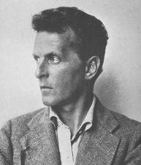
Pensamento
“Sentimos que, mesmo depois de serem respondidas todas as questões científicas possíveis, os problemas da vida permanecem completamente intactos.”
Ludwig Wittgenstein Filósofo austríaco (1889-1951)
UFG - Jataí
Inteligência Artificial - Esdras Lins Bispo Jr.

Slide 4


Agradecimentos pelos slides
Edirlei Soares de Lima
<elima@inf.puc-rio.br>
UFG - Jataí
Inteligência Artificial - Esdras Lins Bispo Jr.

Slide 5
Definição de Problema
Agentes Autônomos:
Entidades capazes de observar o ambiente e agir de forma de forma autônoma com o objetivo de atingir um determinado objetivo.
Tipos de Agentes:
Agentes reativos simples;
Agentes reativos baseado em modelo;
Agentes baseados em objetivos;
Agentes baseados na utilidade;
Agentes baseados em aprendizado;
UFG - Jataí
Inteligência Artificial - Esdras Lins Bispo Jr.

Slide 6
Definição de Problema
Problema
Um problema pode ser definido por quatro componentes:
Estado Inicial
Função Sucessor
Teste de Objetivo
Custo de Caminho
UFG - Jataí
Inteligência Artificial - Esdras Lins Bispo Jr.

Slide 7
Problema de Busca
Objetivo: Conjunto de estados que satisfazem o objetivo.
Tarefa de Busca: Encontrar a sequencia de ações que leva do estado atual até um estado objetivo.
Quais são os estados?
Quais são as ações?
Nível de abstração?
UFG - Jataí
Inteligência Artificial - Esdras Lins Bispo Jr.

Slide 8
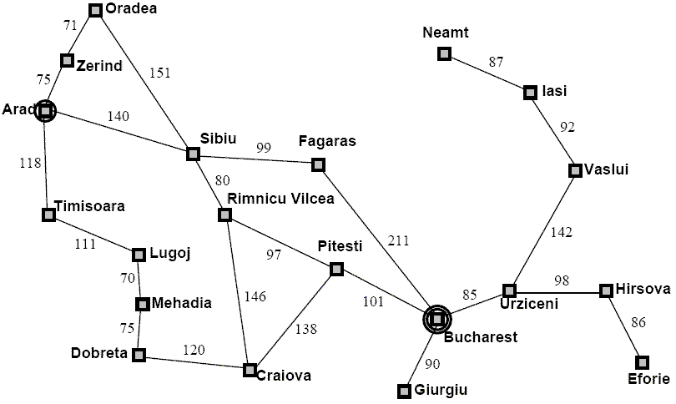
Problema de Busca
UFG - Jataí
Inteligência Artificial - Esdras Lins Bispo Jr.

Slide 9
Problema de Busca
Bucharest
Timisoara
Sibiu
Zerind
Arad
UFG - Jataí
Inteligência Artificial - Esdras Lins Bispo Jr.

Slide 10
Problema de Busca
O processo de tentar encontrar uma sequencia de ações que leva de um estado até um estado objetivo é chamado de busca.
Uma vez encontrada a solução, o agente pode executar a sequencia de ações para chegar no objetivo.
Fases:
Formular objetivo
Buscar objetivo
Executar sequencia de ações
UFG - Jataí
Inteligência Artificial - Esdras Lins Bispo Jr.

Slide 11
Definição do Problema
Definição do Problema
É a primeira e mais importante etapa do processo de resolução de problemas de inteligência artificial por meio de buscas.
UFG - Jataí
Inteligência Artificial - Esdras Lins Bispo Jr.

Slide 12
Definição de Problema
Estado Inicial: Estado inicial do agente.
Ex: Em(Arad)
Estado Final: Estado buscado pelo agente.
Ex: Em(Bucharest)
Ações Possíveis: Conjunto de ações que o agente pode executar.
Ex: Ir(Cidade, PróximaCidade)
Espaço de Estados: Conjunto de estados que podem ser atingidos a partir do estado inicial.
Ex: Mapa da Romênia.
Custo: Custo numérico de cada caminho.
Ex: Distância em KM entre as cidades.
UFG - Jataí
Inteligência Artificial - Esdras Lins Bispo Jr.

Slide 13
Considerações em relação ao ambiente
Estático:
O Ambiente não pode mudar enquanto o agente está realizando a resolução do problema.
Observável:
O estado inicial do ambiente precisa ser conhecido previamente.
Determinístico:
O próximo estado do agente deve ser determinado pelo estado atual + ação. A execução da ação não pode falhar.
UFG - Jataí
Inteligência Artificial - Esdras Lins Bispo Jr.

Slide 14
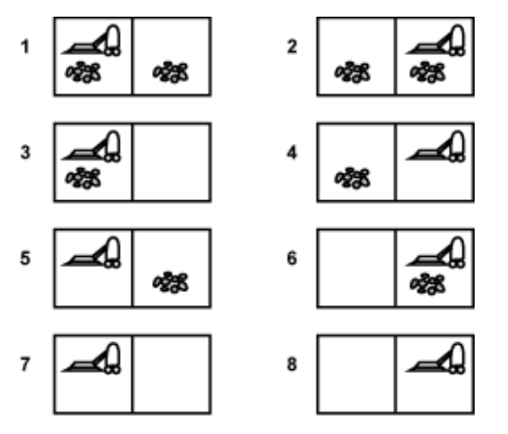
Exemplo: Aspirador de Pó
Espaço de Estados: 8 estados possíveis (figura ao lado);
Estado Inicial: Qualquer estado;
Estado Final: Estado 7 ou 8 (ambos quadrados limpos);
Ações Possíveis: Mover para direita, mover para esquerda e limpar;
Custo: Cada passo tem o custo 1, assim o custo do caminho é definido pelo número de passos;
UFG - Jataí
Inteligência Artificial - Esdras Lins Bispo Jr.

Slide 15
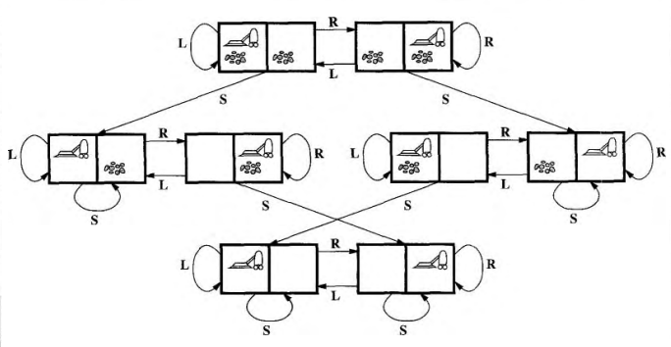
Exemplo: Aspirador de Pó
UFG - Jataí
Inteligência Artificial - Esdras Lins Bispo Jr.

Slide 16
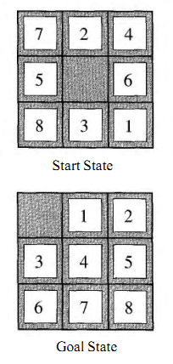
Exemplo: 8-puzzle
Espaço de Estados: 181.440 possíveis estados;
Estado Inicial: Qualquer estado;
Estado Final: Figura ao lado – Goal State;
Ações Possíveis: Mover o quadrado vazio para direita, para esquerda, para cima ou para baixo;
Custo: Cada passo tem o custo 1, assim o custo do caminho é definido pelo número de passos;
15-puzzle (4x4) – 1.3 trilhões estados possíveis.
24-puzzle (5x5) – 10²⁵ estados possíveis.
UFG - Jataí
Inteligência Artificial - Esdras Lins Bispo Jr.

Slide 17
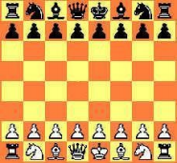
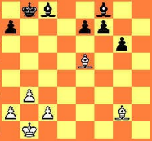
Exemplo: Xadrez
Espaço de Estados: Aproximadamente 10⁴⁰ possíveis estados (Claude Shannon, 1950);
Estado Inicial: Posição inicial de um jogo de xadrez;
Estado Final: Qualquer estado onde o rei adversário está sendo atacado e o adversário não possui movimentos válidos;
Ações Possíveis: Regras de movimentação de cada peça do xadrez;
Custo: Quantidade de posições examinadas;
UFG - Jataí
Inteligência Artificial - Esdras Lins Bispo Jr.

Slide 18
Inteligência Artificial: Agentes de Resolução de Problemas
03 de outubro de 2016
Bacharelado em Ciências da Computação
Profº Esdras Lins Bispo Jr.
bispojr@ufg.br

